Slide 1
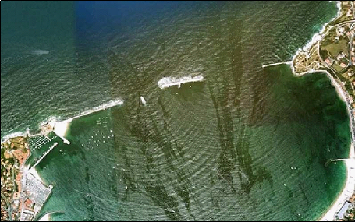
Port de Saint-Jean-de-Luz

